Slide 1

ENCUESTA COOPERATIVA IMAGINACCION
CAMPEONATO NACIONAL DE FUTBOL
17 JUNIO 2011

Slide 2
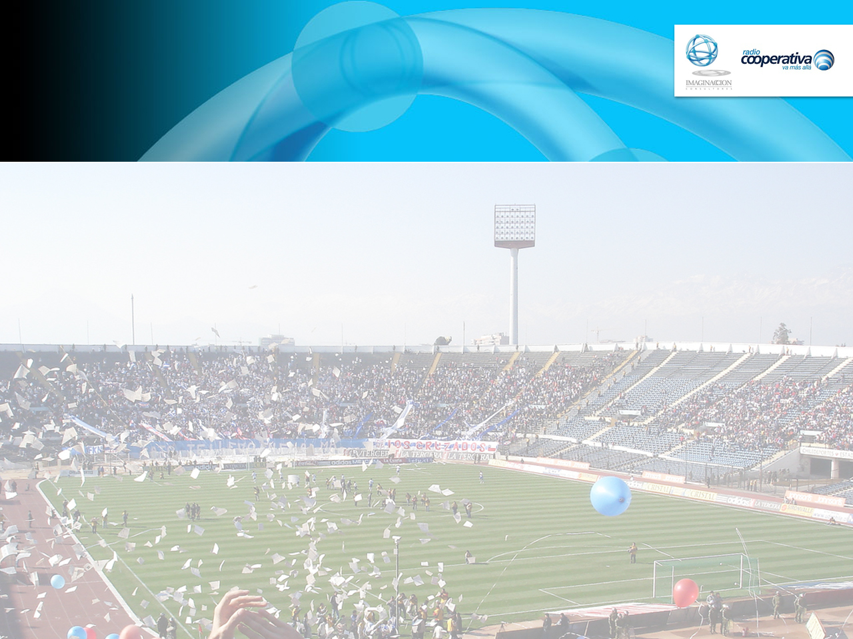
FICHA TÉCNICA
Estudio cuantitativo con aplicación de encuesta telefónica a 316 casos, a Nivel Nacional.
Universo: Hogares que cuentan con conexión telefónica fija, de todas la regiones del país.
Selección de la Muestra: muestreo sistemático de números de teléfonos residenciales.
Margen de error muestral: 5,4% a un nivel de confianza de 95%.
Fecha de Terreno: 14 de junio de 2011.

Slide 3

RESULTADOS

Slide 4
En SU HOGAR, ¿creen que la Universidad de Chile merecía salir campeón este año?
100% CASOS

Slide 5
En su hogar, ¿les gustó este formato de campeonato corto con "playoff" o prefieren el campeonato largo más tradicional?
100% CASOS
100% CASOS

Slide 6
En su hogar, ¿les gusta más el estilo de juego que propone Pizzi (UC, defensivo) o Sampaoli (U de Chile, más ataque)?
100% CASOS
100% CASOS

Slide 7
¿Vío o escuchó el partido de la U de Chile y la Católica este domingo recién pasado?
100% CASOS
100% CASOS

Slide 8
DISTRIBUCIÓN MUESTRA

Slide 9
COMENTARIOS

Slide 10
Un 61,7% de los encuestados opina que la Universidad de Chile merecía salir campeón este año, del Torneo de Apertura del Campeonato Nacional de Futbol; un 38,3% en cambio opina que “no” merecía ser campeón.
Al preguntarle a los encuestados si les gustó el formato de campeonato corto con “playoff”, o si prefieren el campeonato largo tradicional, un 62% opina que prefiere el campeonato tradicional, mientras que un 35,2% opina que les gustó el sistema de campeonato con “playoff” (un 2,8% “No sabe” o “no responde”).
En cuanto al estilo de juego que proponen los técnicos Pizzi y Sampaoli, a un 62,4% de los encuestados les gusta más el estilo de más ataque que propone Sampaoli, mientras que a un 34,8% les agrada más el estilo defensivo que plantea Pizzi
Finalmente cabe destacar, que del total de los encuestados un 78,8% mencionó haber visto o escuchado el partido de la U. de Chile y la Católica, este domingo recién pasado. Mientras que un 21,2% no lo hizo.

Slide 11
ENCUESTA COOPERATIVA IMAGINACCION
CAMPEONATO NACIONAL DE FUTBOL
17 JUNIO 2011

